Slide 1
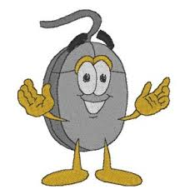
Bonjour!
Voici ton 3ème CLIC!
Nous poursuivons notre découverte
de l’Esprit Saint…
Lis une diapositive à la fois
et fais ce qui est demandé
avant d’aller plus loin…

Slide 2
Esprit Saint, que fais-tu
dans le cœur des personnes?

Slide 3
Le 2^{ième} CLIC nous a donné
des indices en provenance
de la Bible pour répondre
à la question
« Esprit Saint, qui es-tu? »
Maintenant, accueillons ce que l’Esprit fait dans
le cœur des personnes qui s’ouvrent
à son action et à sa présence.

Slide 4

L’Esprit Saint est déjà avec toi…
Tu peux le prier et faire équipe
avec lui, consciemment, en disant:
« je crois en l’Esprit Saint ».
L’Esprit peut t’aider dans ta vie humaine
et spirituelle (ta foi, ta croyance).
À ta confirmation, ce sera l’occasion pour toi,
dans le cadre spécial de la célébration
de ce sacrement, d’ouvrir ton cœur à l’Esprit
pour lui demander de renouveler ses dons…

Slide 5


À la confirmation, ce sera comme si
tu recevais « un nouveau téléchargement »
des dons de l’Esprit Saint.
Dans la célébration de ta confirmation,
il y aura des gestes, accompagnés de paroles,
qui viendront te faire prendre conscience
que l’Esprit Saint est bel et bien avec toi.

Slide 6

Un don, c’est gratuit!
Et un don, ça sert à quelque chose…
Lorsque l’on fait un don à un organisme,
ce don va aider cet organisme à réaliser
sa mission…

Slide 7


On dit parfois: « cette personne
a un don particulier. Elle chante bien
elle s’exprime bien, elle dessine bien…».
Et ces dons peuvent servir
à embellir le monde…

Slide 8
Les dons de l’Esprit vont dans ce sens…
Ils servent à soutenir la mission
que Dieu nous confie…
Ils servent à embellir
le monde par nos actions,
nos choix et ce que nous
sommes.
Ainsi, le monde sera plus beau!

Slide 9

Il y a sept dons de l’Esprit…
Je te les présente dans ce CLIC.
Tu devras, dans ce 3^{ième} CLIC,
m’écrire les 7 dons de l’Esprit
dans un certain ordre.

Slide 10
Pourquoi veux-tu faire ta confirmation?
Tu devras aussi m’écrire
ta réflexion à la question:
« Pourquoi je veux faire ma confirmation? »
Ta réponse sera envoyée à
l’évêque de notre diocèse ou au prêtre
qui, au nom de l’évêque, te fera vivre
la célébration de ta confirmation…

Slide 11
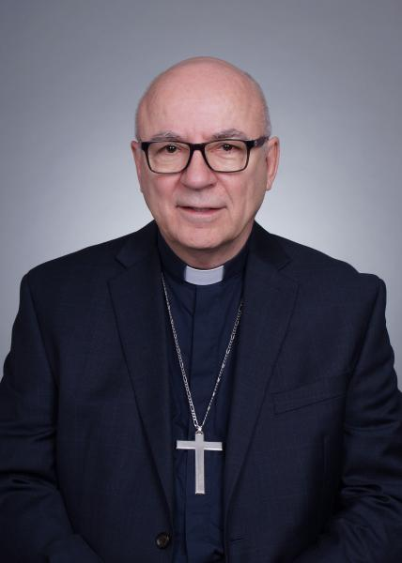
L’évêque est
«le chef» de l’église
dans notre région.
Il est responsable
d’accompagner
tous les baptisés sur le chemin de la foi.
On peut dire qu’il est le bras droit,
du Pape François ici chez-nous!
Monseigneur René Guay
Évêque du diocèse de Chicoutimi

Slide 12
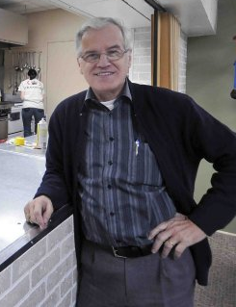
L’évêque a aussi choisi
un prêtre, qui travaille
avec lui, pour te confirmer
en son nom.
L’ évêque ou l‘abbé Dumais
seront comme
« le chef d’orchestre » de
notre célébration de confirmation.
Tu seras confirmé au nom de l’évêque.
L’abbé Émilien Dumais, prêtre
Vicaire général du diocèse de Chicoutimi

Slide 13


Slide 14
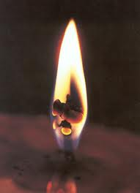
Je te le rappelle que ce 3^{ième} CLIC
nous permet de découvrir
les 7 dons de l’Esprit Saint.
Nous sommes invités à accueillir
les dons de l’Esprit tous les jours
de notre vie.
Au moment de la confirmation, nous ouvrons notre
coeur d’une manière spéciale. Nous prenons
conscience des dons de l’Esprit qui peuvent nous
aider à grandir humainement et spirituellement…

Slide 15

Le don de
CONSEIL

Slide 16
Le don de CONSEIL
est précieux pour toi
qui doit prendre des décisions
à tous les jours…
Ce don de l’Esprit Saint
veut t’aider à écouter,
à voir, à ressentir ce qui se passe autour de toi.
En étant attentif à ce qui se passe et ce qui se vit autour de toi, tu auras un éclairage pour
décider…

Slide 17
Tu peux décider…
De choisir le bonheur
ou le malheur…
De choisir d’être seul
ou de t’entourer de personnes
en qui tu peux avoir confiance…
De faire des choix santé ou
des choix qui te nuisent…
De pardonner ou de rester
dans une colère qui te gruge…
De persévérer ou d’abandonner
dans un moment difficile…

Slide 18
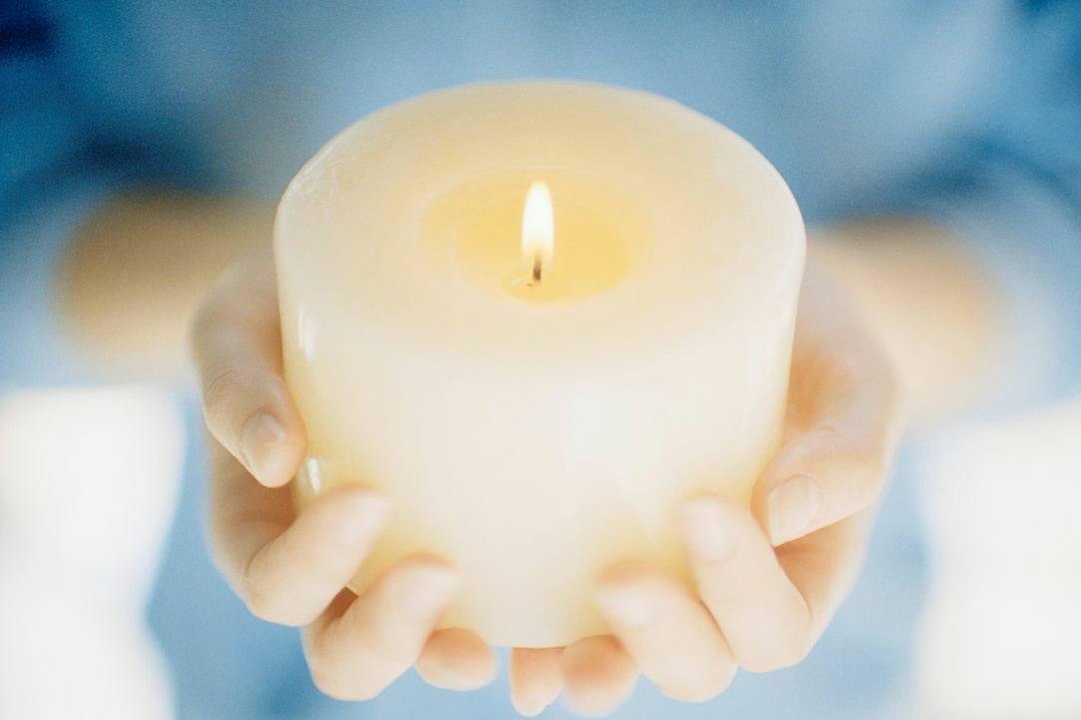
Le don de CONSEIL
que t’offre l’Esprit Saint
peut te servir à tout moment
de ta vie.
Prie intérieurement l’Esprit afin qu’il te donne la lumière
intérieure de son CONSEIL pour que tu prennes toujours les bonnes décisions qui contribueront à ton bonheur.

Slide 19
Le don
D’AFFECTION
FILIALE

Slide 20

Le don de
L’AFFECTION FILIALE
te permet de créer des liens avec celles et ceux qui t’entourent.
Ce don de l’Esprit Saint
te comble des outils qu’il
te faut pour vivre des relations belles et harmonieuses avec
ta famille, tes amis et tes collègues de classe.

Slide 21
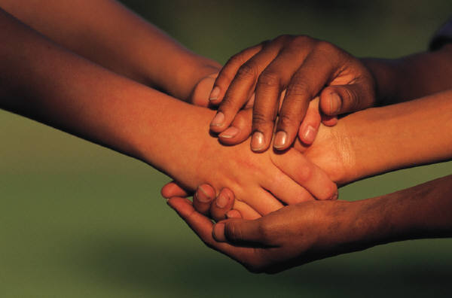
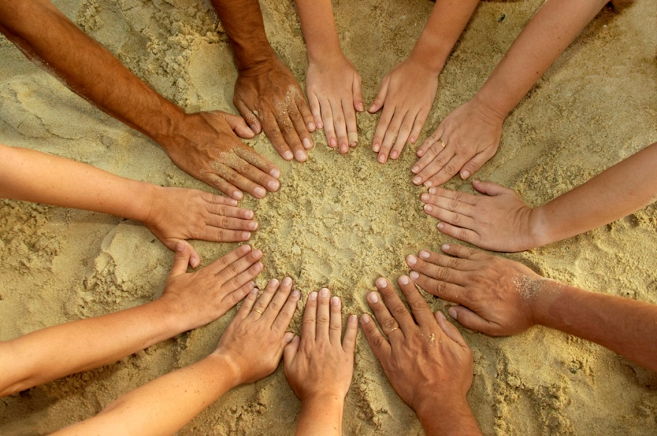
Quand tu arrives mal à vivre
le pardon ou la réconciliation
tu peux demander à l’Esprit
qu’il renouvelle en toi son don
D’AFFECTION FILIALE.
Ainsi tes relations blessées
pourront être guéries.

Slide 22

Pour vivre la loi d’amour
de la Bible…
Pour vivre la fraternité…
Pour vivre de belles relations…
Pour arriver à pardonner…
Pour arriver à l’harmonie…
Nous pouvons utiliser le don
de L’AFFECTION FILIALE
que nous offre l’Esprit Saint.

Slide 23
Le don
de LOUANGE

Slide 24

Le don de LOUANGE
t’aide à reconnaître
la présence de Dieu
autour de toi.
Tu peux le reconnaître
dans tes amis, tes parents, bref,
en toutes les personnes
que tu rencontres.

Slide 25
Le don de LOUANGE
t’aide à reconnaître
la présence de Dieu
dans chaque action
qui construit le « règne de Dieu »,
c’est-à-dire un monde
de paix, d’amour, de justice,
de joie, de fraternité…

Slide 26

Le don de LOUANGE
t’aide aussi à reconnaître
la présence de Dieu
dans la nature qui t’entoure.

Slide 27

Le don de LOUANGE
t’aide aussi
à te disposer pour prier.
Avec l’aide de l’Esprit,
tu peux prier
pour aller intérieurement
à la rencontre
de Dieu le Père et de Jésus.

Slide 28
Le don de
CONNAISSANCE

Slide 29
Le don de CONNAISSANCE est en lien avec le contact que
tu es invité(e) à garder avec la Parole de Dieu,
c’est-à-dire avec la Bible.
Comme tu le fais depuis le début de ton parcours, il t’est
possible, avec le don de CONNAISSANCE, de lire des textes de la Bible pour découvrir ce qu’elle dit de Dieu et pour découvrir ce qu’elle te propose pour une vie heureuse.

Slide 30
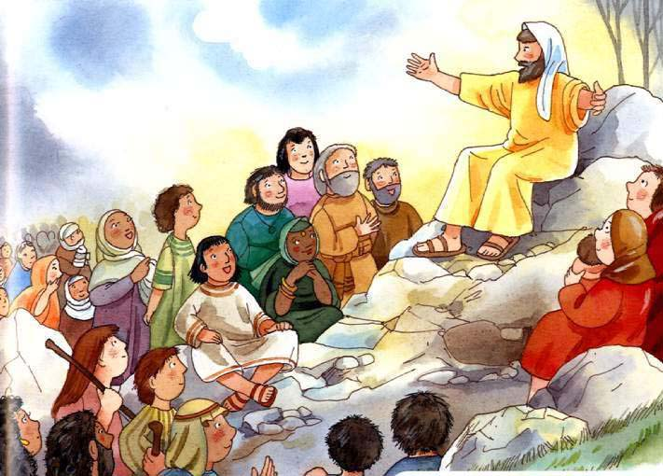
Pour lire les textes
de la Parole de Dieu,
tu peux demander à l’Esprit
de faire agir en toi le don
de CONNAISSANCE.
Ainsi, tu pourras garder en mémoire
les récits de la vie de Jésus et les
Paraboles, c’est-à-dire les histoires que Jésus a racontées à ses apôtres et à ses disciples.
Par le don de CONNAISSANCE, tu en apprends de plus en plus sur Dieu.
Ta foi devient de plus en plus basée sur la Parole de Dieu.

Slide 31

Le don de CONNAISSANCE que t’offre l’Esprit Saint
peut également t’éclairer
pour t’aider à te connaître toi-même.
Prie intérieurement l’Esprit afin qu’il te donne la CONNAISSANCE intérieure
pour que tu découvres de plus en plus qui est Dieu
et que tu apprennes à t’aimer tel que tu es.

Slide 32
Le don
D’INTELLIGENCE

Slide 33
Alors que le don de CONNAISSANCE t’accompagne dans tes découvertes sur Dieu,
et sur toi-même,
le don D’INTELLIGENCE
t’aide à comprendre le sens de tes découvertes.
Le don D’INTELLIGENCE éclaire à la fois ta raison
et ton cœur…

Slide 34

On pourrait utiliser
l’expression « intelligence du cœur »
pour parler du lien entre ta raison, ton cœur et ta foi.
Le don D’INTELLIGENCE aide à comprendre davantage
qui est Dieu et comment il agit dans nos vies.
Ainsi, Dieu et sa Parole ne seront pas éloignés de toi
mais pourront devenir des bienfaits
dans ta vie de tous les jours.

Slide 35
Le don
de FORCE

Slide 36

Pour garder courage…
Pour traverser les difficultés…
Pour garder confiance…
Pour relever des défis…
Pour affronter tes peurs…
Pour oser de nouvelles choses…
Pour continuer à construire
ton bonheur malgré les épreuves…
Pour rester debout même quand
on tente de t’intimider…

Slide 37

Le don de FORCE
vient augmenter ta solidité intérieure
pour faire face à toutes les
situations plus difficiles de ta vie.
L’Esprit Saint ne vient pas tout régler à ta place,
mais il peut devenir ton allié
et ton partenaire intérieur.
Ainsi, tu pourras avancer vers ton bonheur
malgré toutes les tempêtes de ta vie.

Slide 38
Le don
de SAGESSE

Slide 39
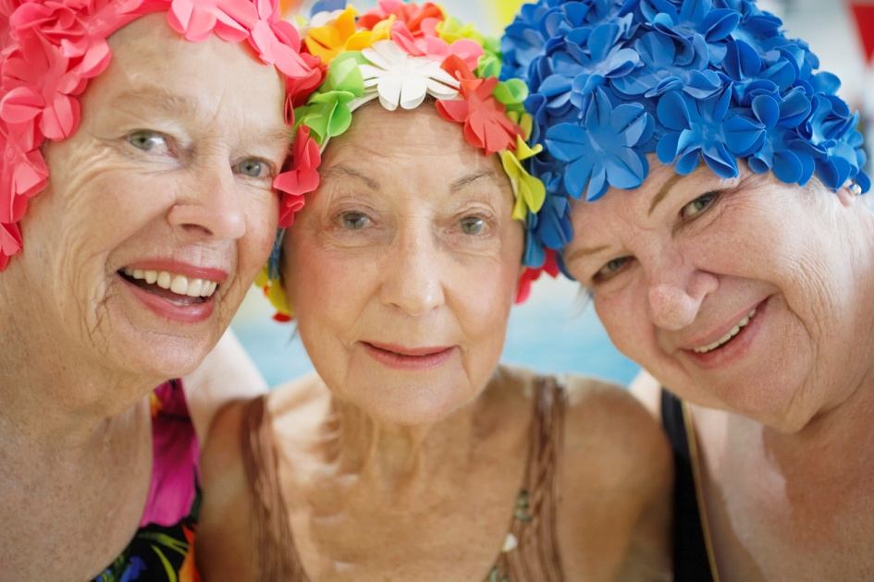
Il y a une pensée populaire qui dit
que la sagesse vient avec l’âge.
On pourrait alors comprendre
que les personnes adultes
et celles qui vieillissent arrivent:
de mieux en mieux à comprendre la vie
à bien prendre des décisions
qu’elles sont davantage capables de donner des conseils.
On dit qu’elles sont SAGES…

Slide 40
Le don de SAGESSE t’aide à
devenir de plus en plus mature.
Avec l’aide de l’Esprit, tu peux
devenir de plus en plus « sage ».
Il ne vient pas t’aider à garder le silence à l’école ou à être sage comme le voulait le Père-Noël afin que tu obtiennes des cadeaux quand tu étais petit ou petite!
La SAGESSE de l’Esprit se situe
dans ta capacité, avec lui, de découvrir la direction à prendre dans une situation donnée…
Faire les bons choix, avec l’Esprit!

Slide 41
Je te donne maintenant
un moyen pour retenir
les 7 dons de l’Esprit.
Je te lance le défi d’arriver à les retenir.

Slide 42
D’abord, je te les rappelle tous!
Note-les sur un papier…
Affection filiale
Force
Sagesse
Conseil
Intelligence
Connaissance
Louange

Slide 43
Pour retenir les dons de l’Esprit,
retiens ce mot inventé…
SIFCOCOAL
Dis-le à voix haute pour l’entendre…
Pour y associer les 7 dons, tu dois le décortiquer…
S - I – F - CO – CO – A – L
À l’aide de la diapositive suivante,
écris-moi les dons de l’Esprit dans l’ordre.

Slide 44

Dresse une liste des 7 dons de l’Esprit Saint,
dans l’ordre, à l’aide des lettres suivantes…
S
I
F
CO
CO
A
L
Ecris-moi ta solution dans
le document WORD!

Slide 45
Maintenant…
Écris-moi ta réponse à la question:
Pourquoi je veux faire ma confirmation ?
« à la deuxième page du document WORD »
Avant de m’envoyer ta réponse,
partage-la avec tes parents…
Les réponses « pour pouvoir me marier à l’Église »
ou « pour être parrain ou marraine »
sont communes à tout le monde…
Je souhaite donc que tu me partages
autre chose que ces deux raisons
avec l’aide de ton intelligence
du cœur… tu peux demander à tes parents de t’aider.
Je transmettrai ta réponse
à l’évêque ou à son représentant qui te confirmera!
Pourquoi?
Faire ma confirmation?

Slide 46
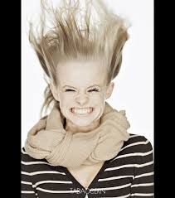
Comme tu l’as découvert,
le vent est un symbole de l’Esprit Saint.
L’Esprit Saint agit en secret
dans le cœur des êtres humains.
Il faut avoir le regard de la foi pour voir l’action de l’Esprit.
Si l’Esprit Saint se rendait visible de manière évidente,
la vie aurait peut-être l’air de ça:
Va à la diapo suivante pour la conclusion de ton CLIC 3.

Slide 47
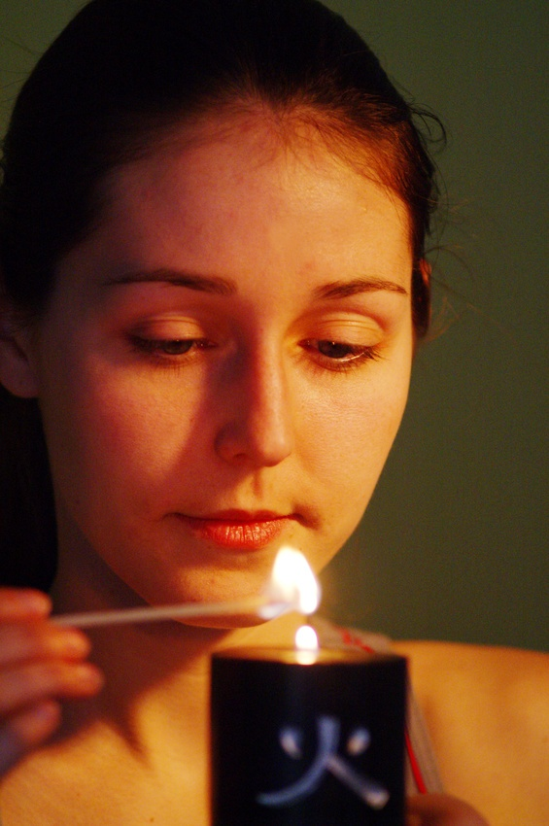
En terminant,
je t’invite à réciter
une courte prière.
Tu la trouveras
dans les 2 prochaines diapos.
Tu peux la lire dans
ta tête ou à haute voix
pour qu’elle résonne
dans ton cœur.
Allume une chandelle
si tu veux. Tu peux faire
ton signe de la croix.

Slide 48

Esprit Saint je prends
le risque d’ouvrir mon cœur
à tes dons…
Don de conseil.
Don d’affection filiale.
Don de louange.
Aide-moi
à voir que le monde est beau
et que je peux l’embellir
encore plus avec mes qualités
et mes talents!

Slide 49
Esprit Saint je prends
le risque d’ouvrir mon cœur
à tes autres dons…
Don de connaissance.
Don d’intelligence.
Don de force.
Don de sagesse.
Souffle ton vent
dans mon cœur
pour que je goûte toujours
à la joie et au bonheur.
Amen.

Slide 50
Résumé de notre 3^{ième} CLIC!
N’oublie pas:
De m’écrire les 7 dons de l’Esprit
dans l’ordre SIFCOCOAL
De m’écrire toujours dans le dossier
WORD ta réponse à la question:
« Pourquoi je veux faire
ma confirmation? »
Envoie-moi ton message!

Slide 51
Merci pour ta participation!
Tu es en chemin
vers ta confirmation.
Si tu as des questions, n’hésite pas!
Contacte-moi!

